Slide 1
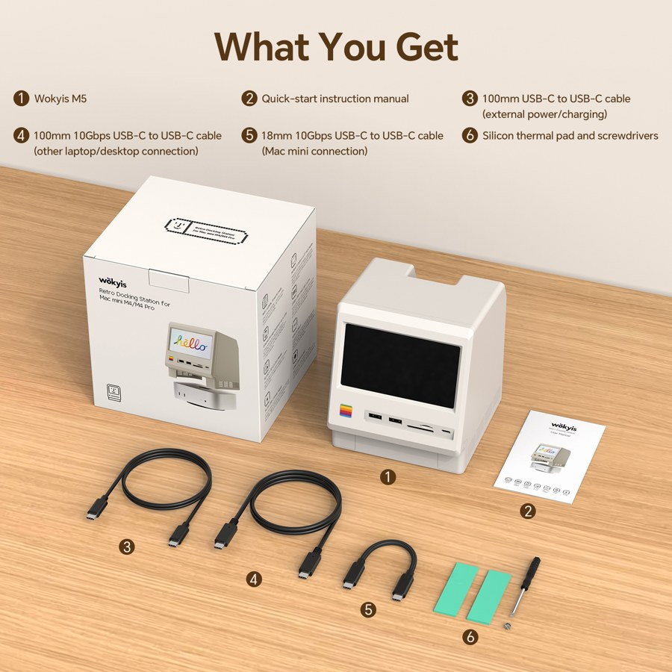
Wokyis 經銷報價分析
台幣建議售價提案
報價單:wokyis Distribution Price 2606
供應商:Woworld Tech Limited(深圳)
報價日 2026-06-12|效期 30 天(至 2026-07-12)
分析日 2026-07-12|USD/TWD 即期 32.11
Wokyis M5 復古擴充座(開箱內容)

Slide 2
報價條件總覽
Woworld Tech Limited|wokyis.com|報價日 2026-06-12
條件 | 內容
貿易條件 | EXW 深圳(出廠價,不含國際運費與保險)
幣別 | USD 美元
數量階梯 | 200 pcs / 500 pcs 兩檔經銷價
付款 | 出貨前 100% T/T 電匯
保固 | 12 個月(僅主機板硬體)
維修運費 | 送修去程買方負擔、回程賣方負擔
效期 | 報價日起 30 天(至 2026-07-12,需儘速確認)
年度行銷回饋(Rebate)
前一年採購額 | 次年回饋
達 USD 50,000 | 2%
達 USD 100,000 | 5%
重點提醒
• EXW 條件:運費/保險/關稅/稅金
皆由我方負擔,須計入落地成本
• 100% 前 T/T:資金壓力與交易風險
偏高,可談 30/70 或信用狀
• 報價效期今日截止,若續談需
請對方展延或重新確認價格

Slide 3
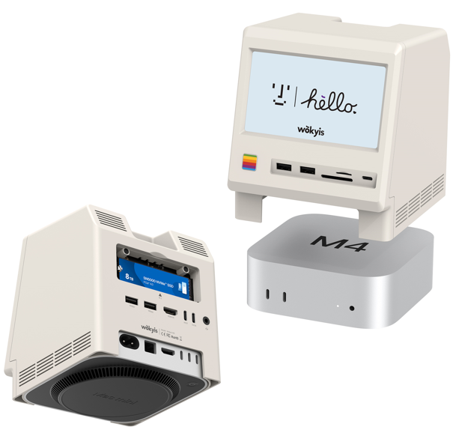
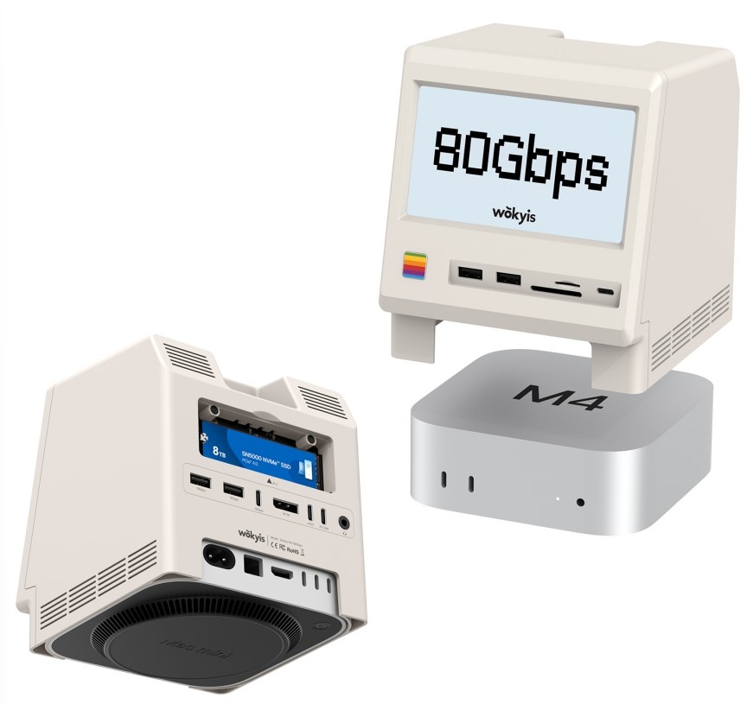
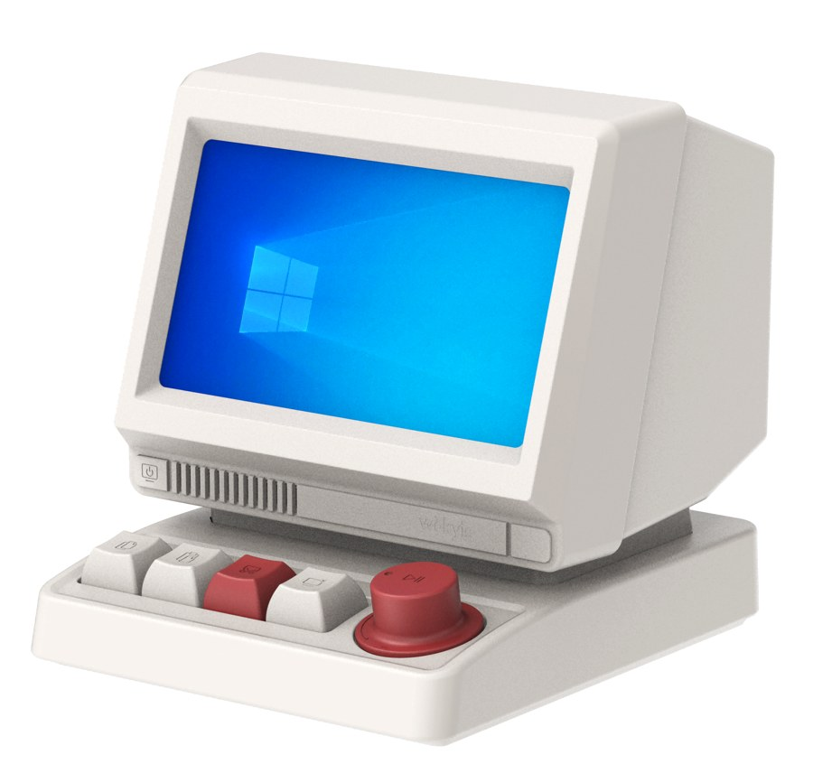
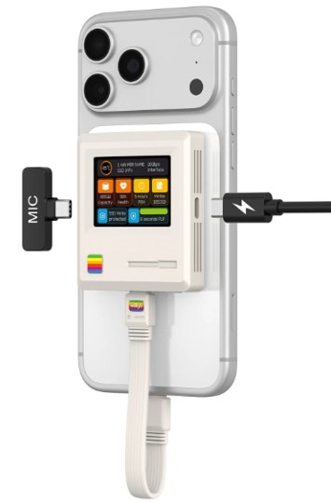
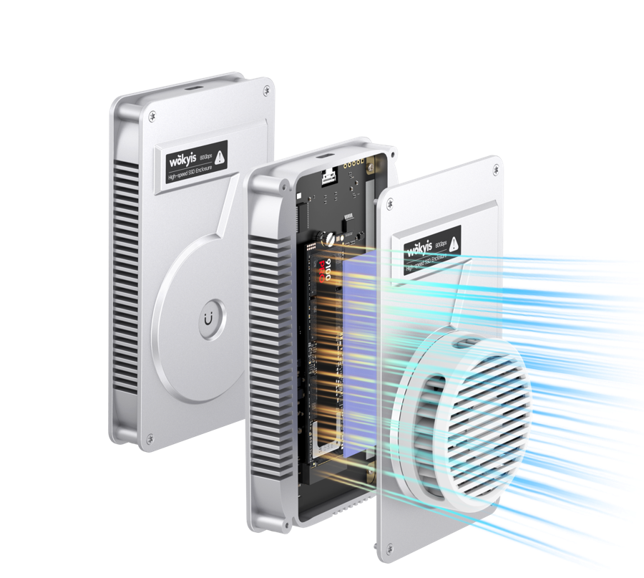
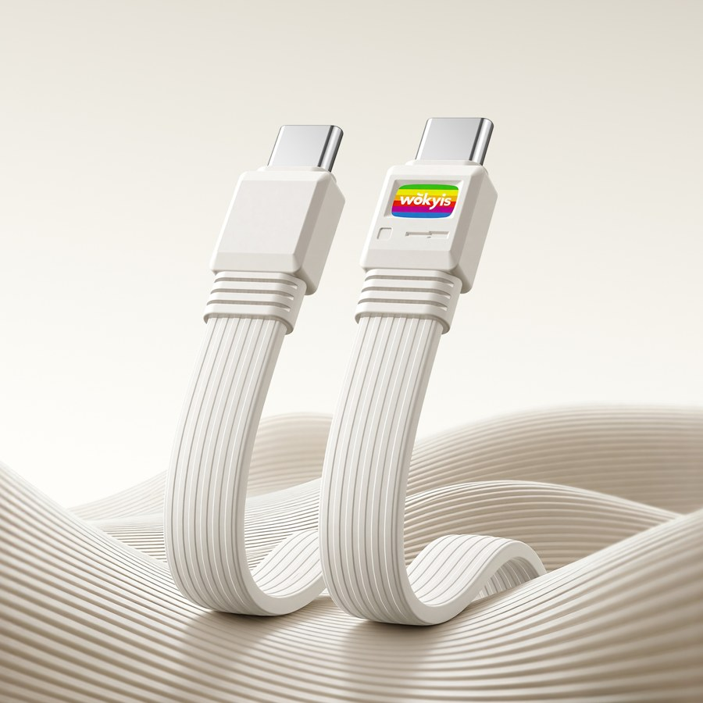
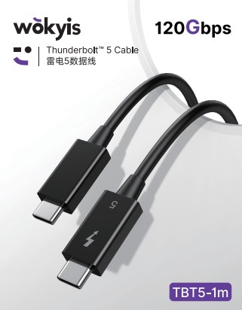
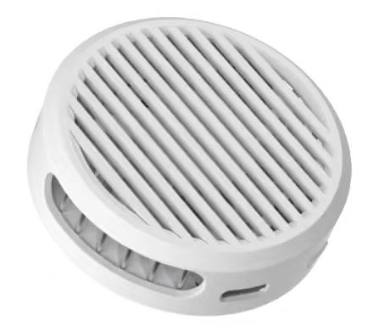
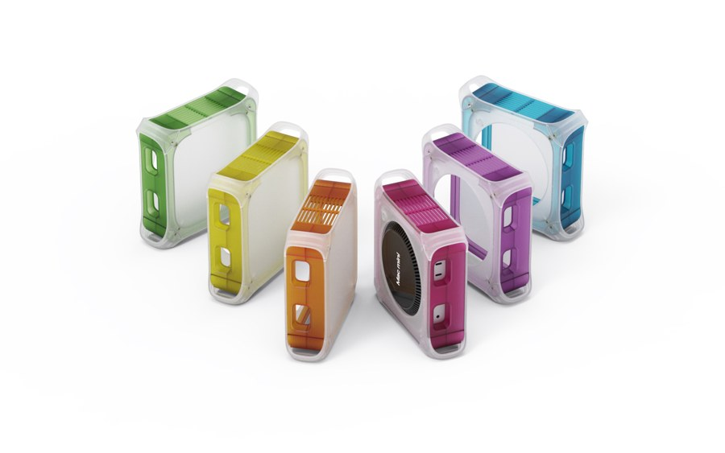
產品組合總覽(11 品項)
經銷價為 200pcs 檔|MSRP 為原廠美金建議售價
M5 10Gbps
US$65|MSRP $169-189
M5 80Gbps
US$139|MSRP $339-369
i5 10Gbps
US$67|MSRP $169-189
i5 80Gbps
US$141|MSRP $339-369
A1 SSD 外接盒
US$19|MSRP $49-59
MU4 USB4 外接盒
US$36|MSRP $99-109
MT5 TB5 外接盒
US$91|MSRP $189-219
UCC01 240W 線
US$3.0|MSRP $19.9-24.9
TBT5-1m TB5 線
US$12.3|MSRP $29.9-39.9
F1 磁吸風扇
US$5.5|MSRP $19.9-24.9
G3S 透明殼
US$7.0|MSRP $29-49

Slide 4
擴充座系列|台幣定價
Mac mini M4 復古擴充座(主力品項)
型號 | 經銷價 (200p) | 落地成本 (NT$) | 建議售價 (NT$含稅) | 成本佔比 | 零售毛利率 | BE-ACOS
M5 10Gbps | US$65 | 2,303 | 5,990 | 38% | 62% | 46%
M5 80Gbps | US$139 | 4,805 | 11,990 | 40% | 60% | 45%
i5 10Gbps | US$67 | 2,370 | 5,990 | 40% | 60% | 45%
i5 80Gbps | US$141 | 4,872 | 11,990 | 41% | 59% | 45%
落地成本=(EXW×32.2+空運100/件)×1.05;建議售價對齊原廠 MSRP 低段換算(NT$5,990/11,990),成本佔比 38-41%,符合通路 40-50% 慣例,留有 MAP 與促銷空間。

Slide 5
儲存系列|台幣定價
M.2 NVMe SSD 外接盒
型號 | 經銷價 (200p) | 落地成本 (NT$) | 建議售價 (NT$含稅) | 成本佔比 | 零售毛利率 | BE-ACOS
A1 | US$19 | 674 | 1,690 | 40% | 60% | 43%
MU4 | US$36 | 1,249 | 3,290 | 38% | 62% | 46%
MT5 | US$91 | 3,108 | 6,990 | 44% | 56% | 41%
MT5 成本佔比 44.5% 為全系列最高,若通路要求 55% 折扣需上調至 NT$7,490 或爭取 500pcs 價;A1/MU4 定價低於原廠 MSRP 上限換算,具市場競爭力。

Slide 6
線材與配件|台幣定價
充電線/Thunderbolt 5/散熱/保護殼
型號 | 經銷價 (200p) | 落地成本 (NT$) | 建議售價 (NT$含稅) | 成本佔比 | 零售毛利率 | BE-ACOS
UCC01 | US$3 | 117 | 690 | 17% | 83% | 60%
TBT5-1m | US$12.3 | 432 | 1,190 | 36% | 64% | 45%
F1 | US$5.5 | 202 | 690 | 29% | 71% | 48%
G3S | US$7 | 252 | 990 | 25% | 75% | 54%
配件毛利最佳(64-83%),適合做加購/組合銷售拉高客單;UCC01 也可下探 NT$590 做導流品仍有 80% 毛利。

Slide 7
台幣建議售價總表
匯率:成本 32.2/參考即期 32.11(2026-07-12)|落地成本含空運攤提與 5% 營業稅、關稅以 0% 估
# | 型號 | 經銷價 200p | 經銷價 500p | 落地成本 | 原廠MSRP換算 | 建議售價(含稅) | 零售毛利率
1 | M5 10Gbps | US$65 | US$63 | 2,303 | 5,427-6,069 | NT$5,990 | 62%
2 | M5 80Gbps | US$139 | US$137 | 4,805 | 10,885-11,849 | NT$11,990 | 60%
3 | A1 | US$19 | US$18.5 | 674 | 1,573-1,894 | NT$1,690 | 60%
4 | UCC01 | US$3 | US$2.7 | 117 | 639-800 | NT$690 | 83%
5 | TBT5-1m | US$12.3 | US$11.9 | 432 | 960-1,281 | NT$1,190 | 64%
6 | i5 10Gbps | US$67 | US$65 | 2,370 | 5,427-6,069 | NT$5,990 | 60%
7 | i5 80Gbps | US$141 | US$139 | 4,872 | 10,885-11,849 | NT$11,990 | 59%
8 | MU4 | US$36 | US$35 | 1,249 | 3,179-3,500 | NT$3,290 | 62%
9 | MT5 | US$91 | US$90 | 3,108 | 6,069-7,032 | NT$6,990 | 56%
10 | F1 | US$5.5 | US$5 | 202 | 639-800 | NT$690 | 71%
11 | G3S | US$7 | US$6.5 | 252 | 931-1,573 | NT$990 | 75%
尾數採台灣通路 x90 慣例;建議售價落在原廠 USD MSRP 低~中段換算,兼顧品牌全球一致性與在地價格帶。

Slide 8
三情境試算與定價建議
以主力 M5 系列(建議售價)試算;電商:平台 12%+金流 2%+物流
M5 10Gbps|建議售價 NT$5,990
M5 80Gbps|建議售價 NT$11,990
情境 | 匯率 | 廣告比 | 退貨率 | 淨利/件 | 淨利率
保守 | 32.7 | 20% | 5% | 1,237 | 21%
基準 | 32.2 | 12% | 3% | 1,870 | 31%
樂觀 | 31.7 | 8% | 2% | 2,277 | 38%
情境 | 匯率 | 廣告比 | 退貨率 | 淨利/件 | 淨利率
保守 | 32.7 | 20% | 5% | 2,356 | 20%
基準 | 32.2 | 12% | 3% | 3,628 | 30%
樂觀 | 31.7 | 8% | 2% | 4,374 | 36%
定價建議
1. 主力擴充座 M5/i5:10Gbps 定 NT$5,990、80Gbps 定 NT$11,990 —— 基準情境淨利率 30%,保守情境仍有 20%,價格帶對齊原廠美金 MSRP 低段,無破盤風險。
2. MT5(TB5 外接盒)NT$6,990 成本佔比 44.5% 偏高:優先爭取 500pcs 價(US$90)或以年度回饋 2-5% 攤回;若通路折扣壓到 55%,上調至 NT$7,490。
3. 配件群(線材/風扇/保護殼)毛利 64-83%,建議與主機做組合價(例:M5+F1+UCC01 組合折 NT$500),拉高客單同時去化配件。
4. 首單建議 200pcs 檔試水溫;年採購達 USD 50k 觸發 2% 回饋,規劃全年 forecast 後可直接談 500pcs 價差(擴充座每台省 US$2)。

Slide 9
假設與待確認事項
項目 | 本次採用 | 性質 | 待辦
匯率 USD/TWD | 成本 32.2(即期 32.11,2026-07-12) | 【假設】 | 下單日以銀行賣出價鎖定
國際運費 | 空運 NT$85/kg:擴充座 100/件、外接盒 30/件、配件 15/件 | 【假設】 | 取得 forwarder 實際報價;量大改海運
關稅 | ICT 週邊以 0% 估 | 【需查證】 | 以正確稅則號列向報關行確認
營業稅 | 進口 5% 計入落地成本 | 確定 | —
平台費用 | 平台抽成 12%+金流 2%+物流 60-80/件 | 【假設】 | 依實際通路(momo/PChome/蝦皮/官網)修正
報價效期 | 至 2026-07-12(今日) | 風險 | 立即請 Wokyis 展延或重新報價
台灣代理條件 | 獨家/區域授權、MAP 價格管理未載明 | 【需查證】 | 簽授權協議前釐清(含回饋細則)
方法論:frankaie-research-hub / pricing-calculator|內部折扣基準:Lycander 現行通路價目(成本佔 MSRP 40-50%)

